Slide 1
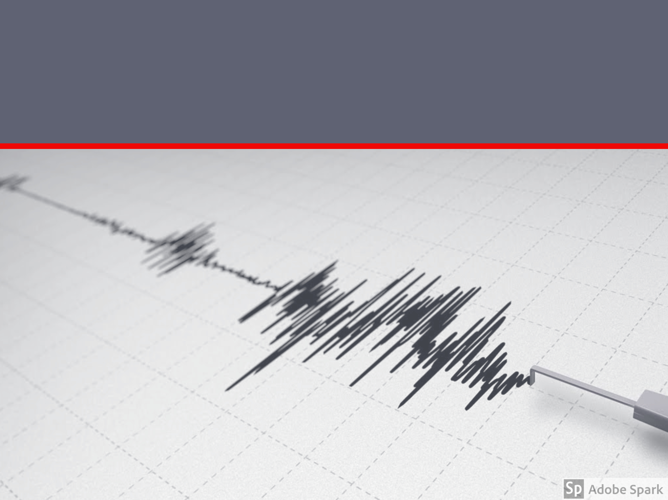
ALMA MATER STUDIORUM - UNIVERSITA DI BOLOGNA
SCUOLA DI INGEGNERIA E ARCHITETTURA
Dipartimento di Informatica
- Scienza e Ingegneria –
DISI Corso di Laurea Magistrale in Ingegneria Informatica
PROJECT WORK on
DATA MINING
A solution for the LANL Earthquake
Prediction challenge in Python

